Slide 1
МБОУ «Уярская средняя общеобразовательная школа №40»
Становление коллективного образа жизни детско-взрослых сообществ, на примере программы
«Орлята России».

Slide 2
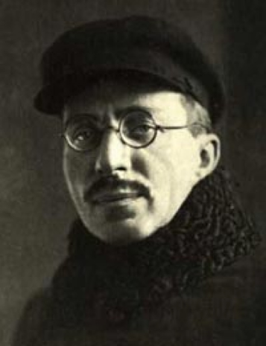
«Коллектив – это социальная общность людей, объединенных на основе общественно значимых целей, общих ценностных ориентаций, совместной деятельности и общения». Антон Семёнович Макаренко
Сущность методики воспитания:
идея воспитания через коллектив.
Главная цель: формирование личностных качеств, развитие товарищеской взаимопомощи подростков.

Slide 3
Этапы коллективообразования:
Этап становления коллектива
Этап самоуправления коллектива и стабилизации структуры коллектива
Расцвет коллектива

Slide 5
Всероссийская программа социальной активности учащихся начальных классов «Орлята России» была создана по поручению министра просвещения РФ Сергея Кравцова в 2021 году и разработана «Орлёнком» и Российским движением школьников.

Slide 8
Программа внеурочной деятельности «Орлята России» включает поэтапное прохождение
7-ми треков.
В слово «трек» заложены направления развития ребёнка, через которые формируются различные ценности.

Slide 9
Трек «Орлёнок – Лидер»
В процессе реализации трека дети приобретают опыт совместной деятельности (уровень сплочённости классного коллектива, микрогрупп для приобретения и осуществления опыта совместной деятельности и чередования творческих поручений).
Данный трек работает с такими ценностями, как личность, дружба и команда!

Slide 10
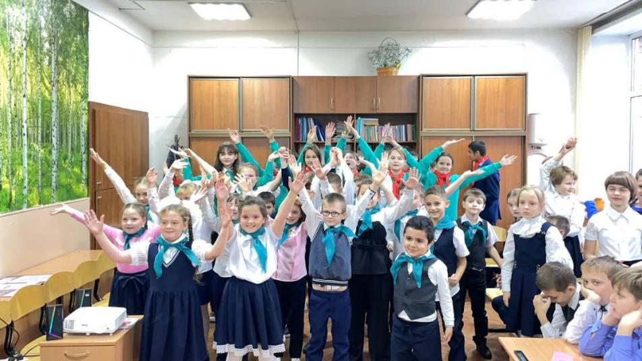
Трек «Орлёнок – Лидер»

Slide 11
Трек «Орлёнок – Эрудит»
В процессе реализации трека дети приобретают опыт совместной деятельности,формиирование социально-значимых качеств (уровень сплочённости классного коллектива, микрогрупп для приобретения и осуществления опыта совместной деятельности и чередования творческих поручений).
Данный трек работает с такими ценностями, как познание, личность, дружба и команда!

Slide 12
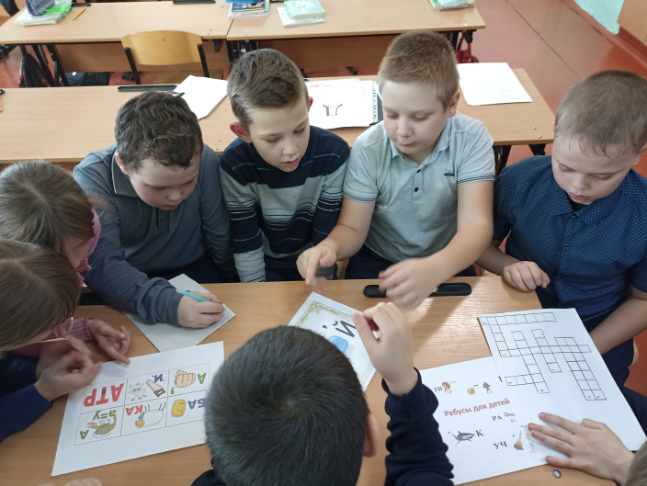
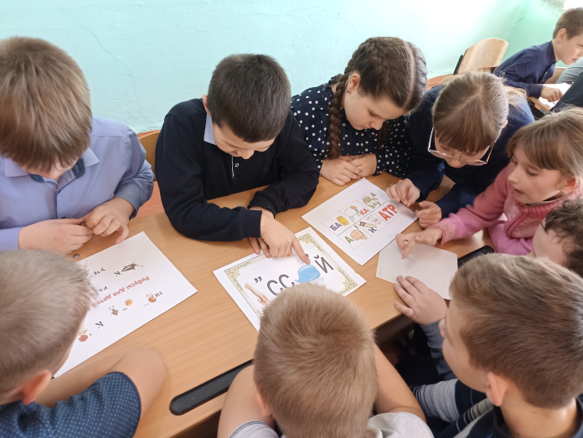
Трек «Орлёнок – Эрудит»

Slide 13
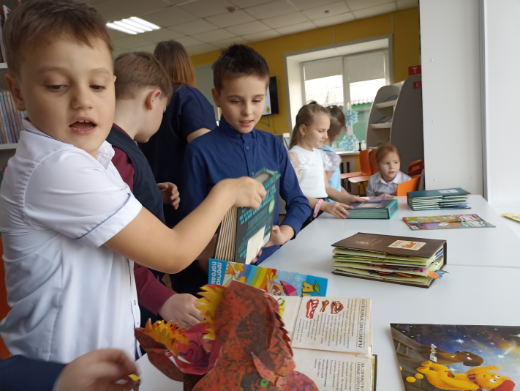
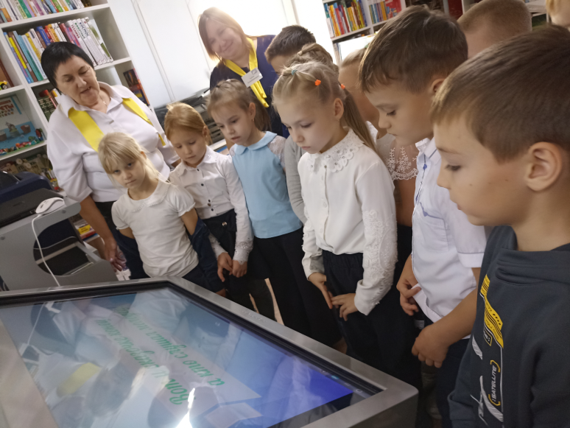
Трек «Орлёнок – Эрудит»

Slide 14
Трек «Орлёнок – Мастер»
В рамках данного трека дети знакомятся с пониманием того, что можно быть мастерами в разных сферах деятельности, в различных профессиях.
Дети готовят новогодний спектакль, концерт или представление, часть трека определена для знакомства с лучшими мастерами своего дела (на уровне региона или страны).
Ценности трека - искусство и познание.

Slide 15
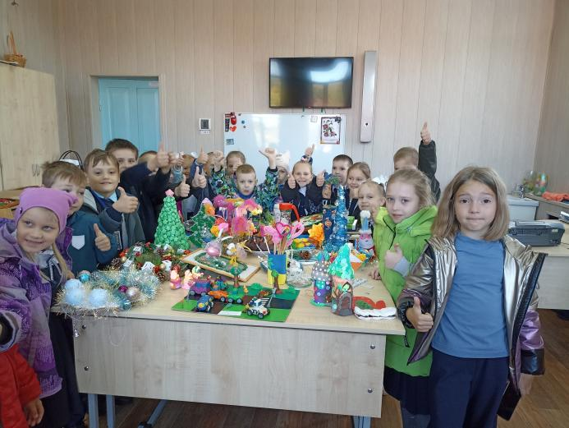
Трек «Орлёнок – Мастер»

Slide 16
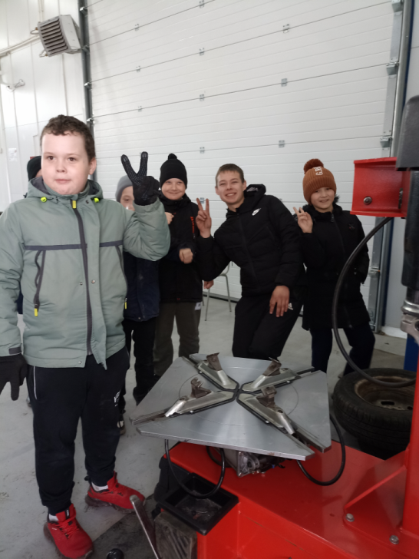
Трек «Орлёнок – Мастер»

